Slide 1
Портфоліо вчителя початкових класів та вчителя англійської мови
Чорноморський навчально- виховний комплекс
м.Чорноморськ
Соколова Катерина Миколаївна

Slide 2
Соколова Катерина Миколаївна

Slide 3
Моє педагогічне кредо : Наполегливість і знання- це є запорука успішної діяльності сучасного педагога.
Моє життєве кредо: ніколи не зупинятися на досягнутому, бо життя – це процес ,тому завжди потрібно рухатись уперед.

Slide 4
Загальні відомості
Дата народження: 10.01.1992 року
Освіта: вища,у 2014 році закінчила Південноукраїнський національний педагогічний університет імені К.Д.Ушинського.
Спеціальність: “Початкова освіта”.
Кваліфікація :вчитель початкових класів,вчитель англійської мови в початкових класах,організатор початкової освіти.
У 2015 році закінчила Південноукраїнський національний педагогічний університет імені К.Д.Ушинського та здобула ступінь магістра.
Спеціальність : “Початкова освіта”.
Кваліфікація :викладач педагогіки і методики початкової освіти.
Посада: вчитель початкових класів,вчитель англійської мови в початкових класах.
Категорія: ІІ категорія
Стаж роботи: 6 роки 4 місіців.

Slide 5
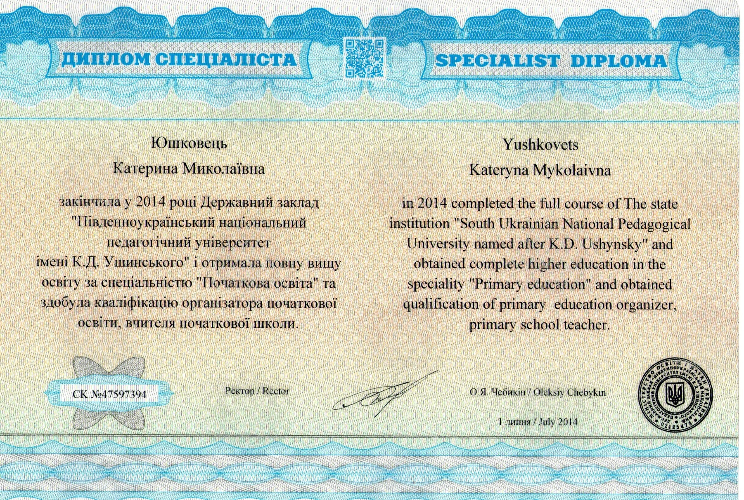
Освіта

Slide 6
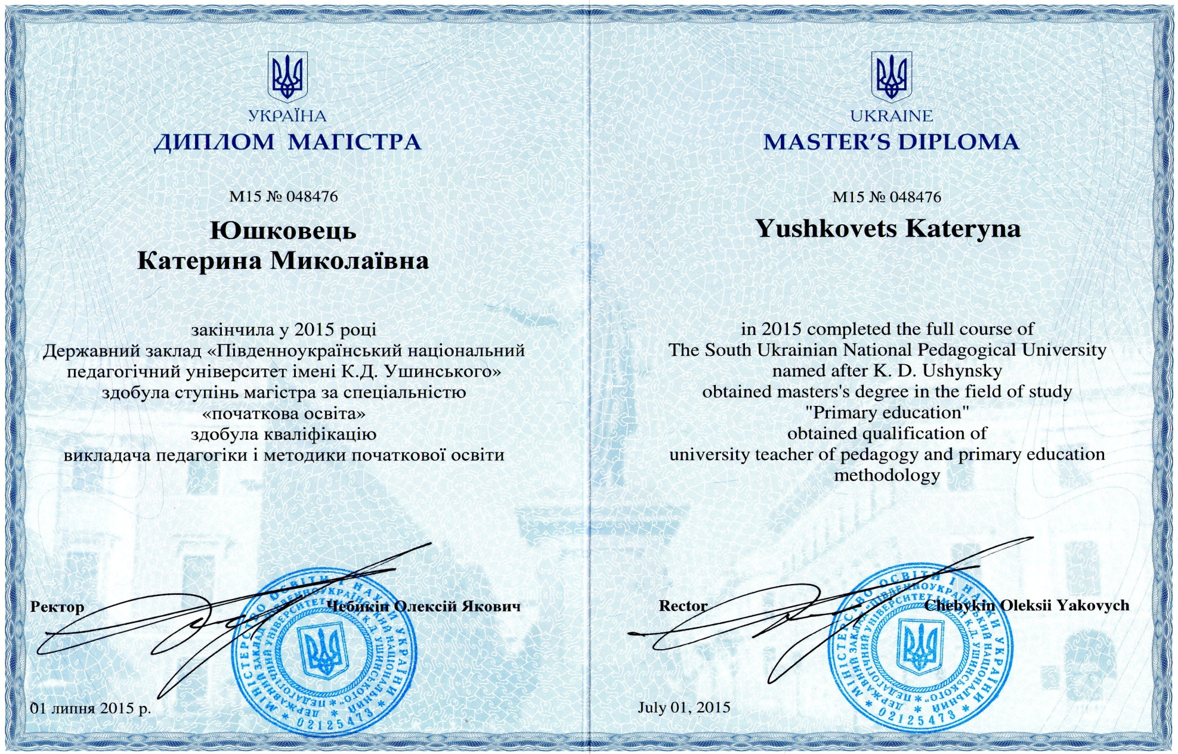
Освіта

Slide 7
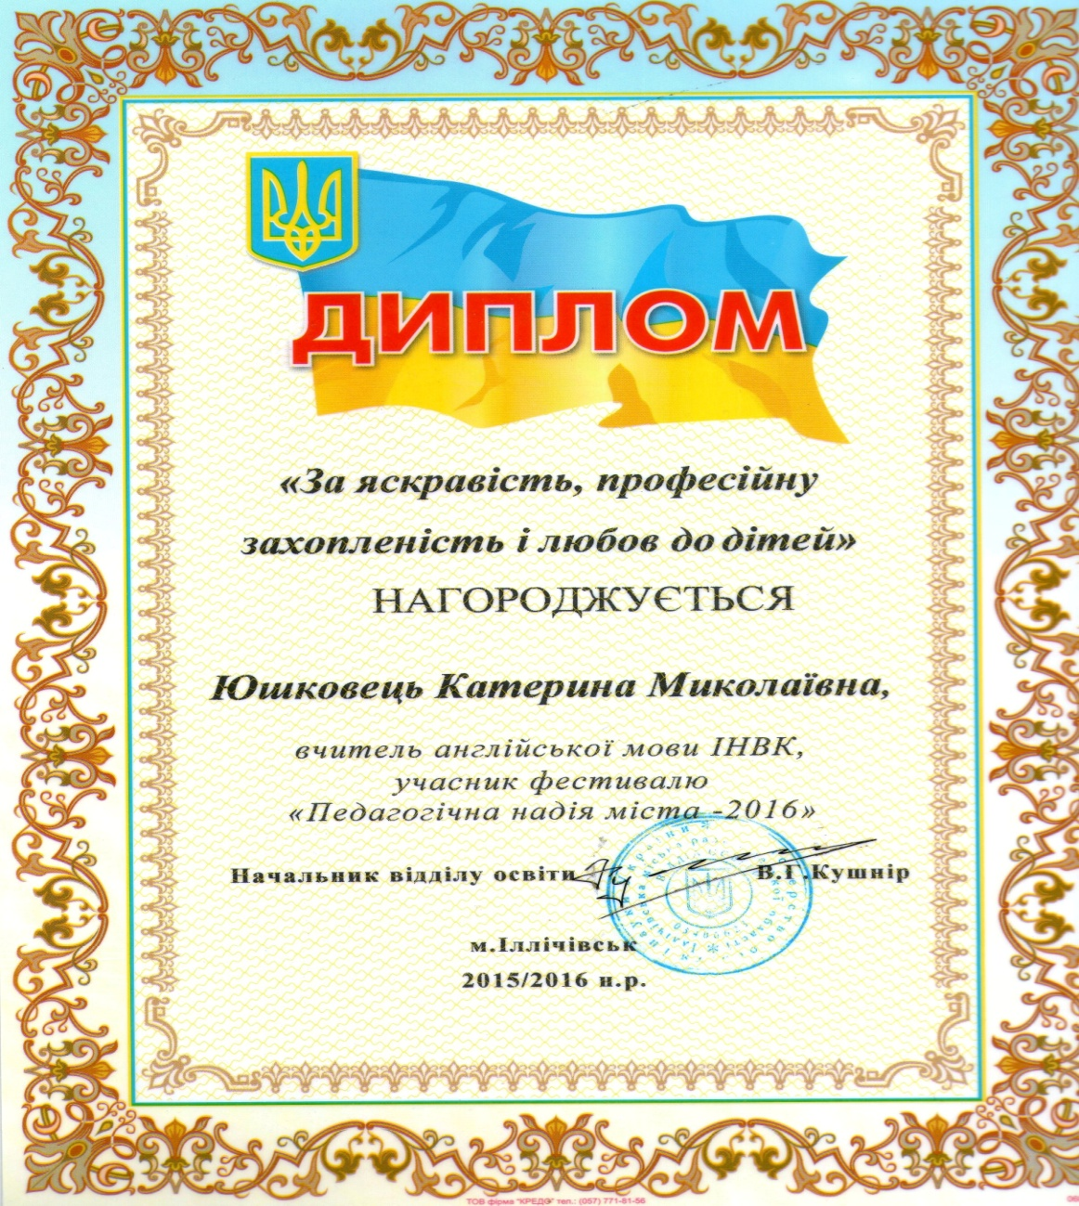
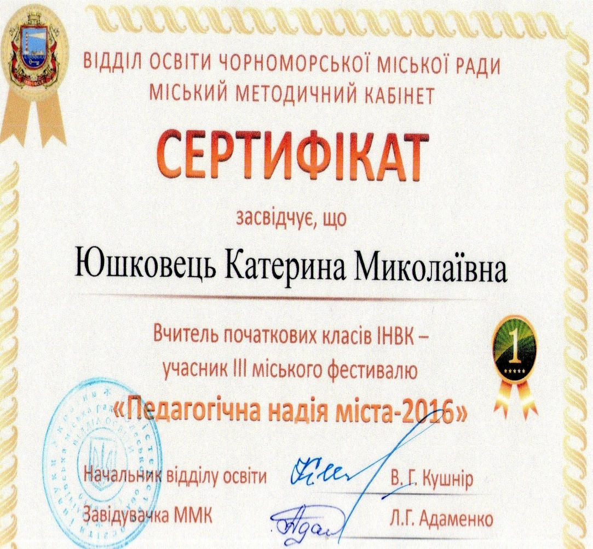
Мої досягнення у роботі

Slide 8
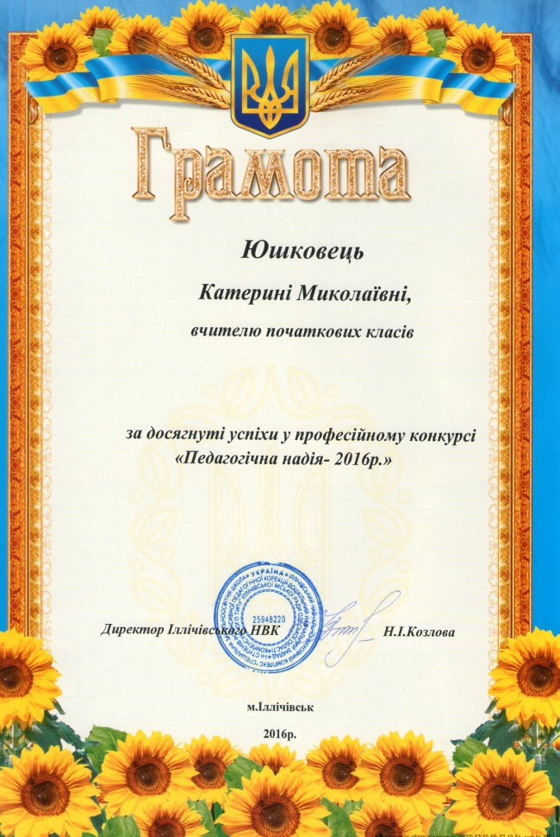
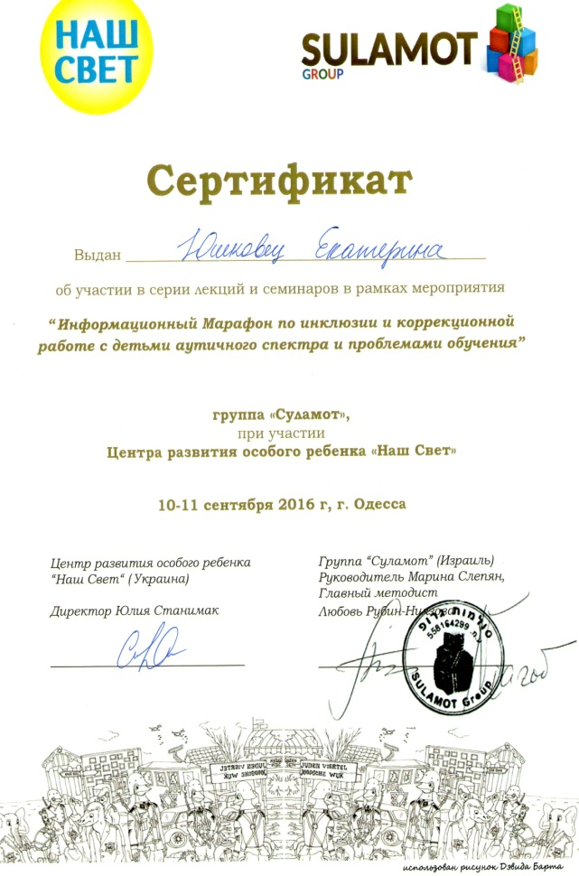
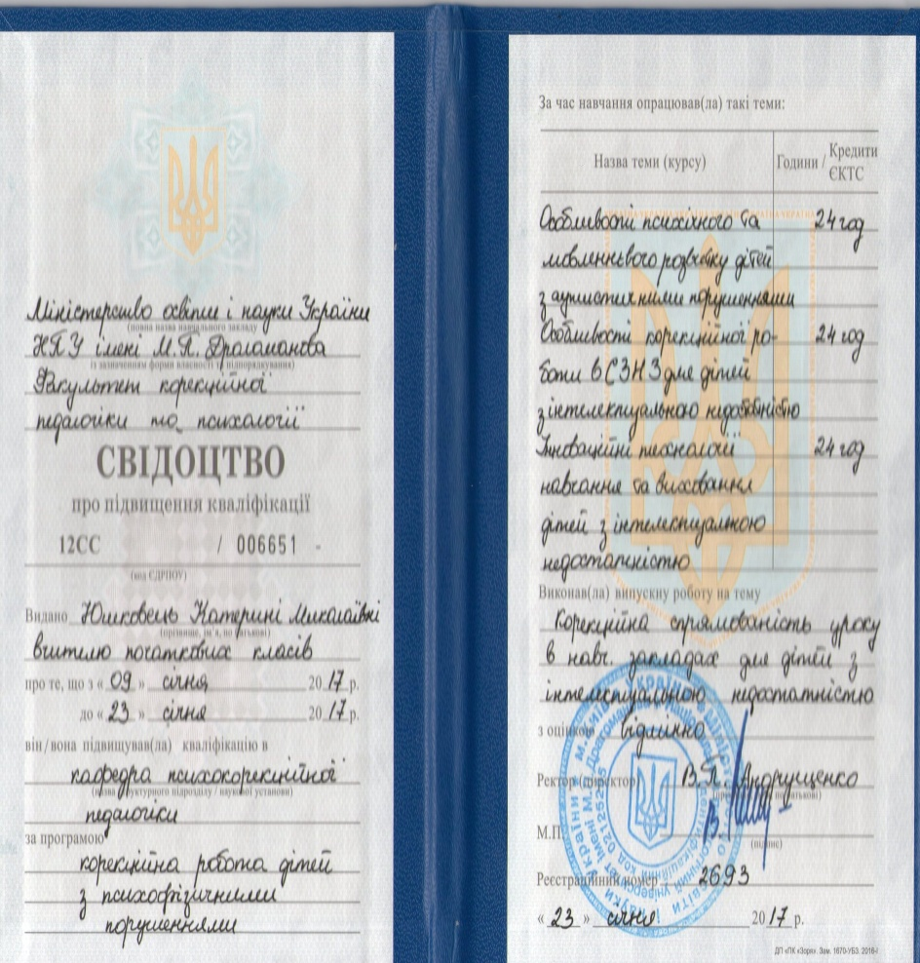

Slide 9
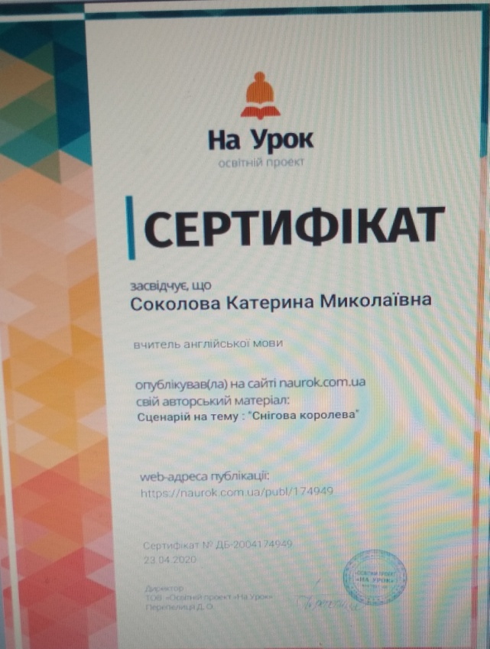
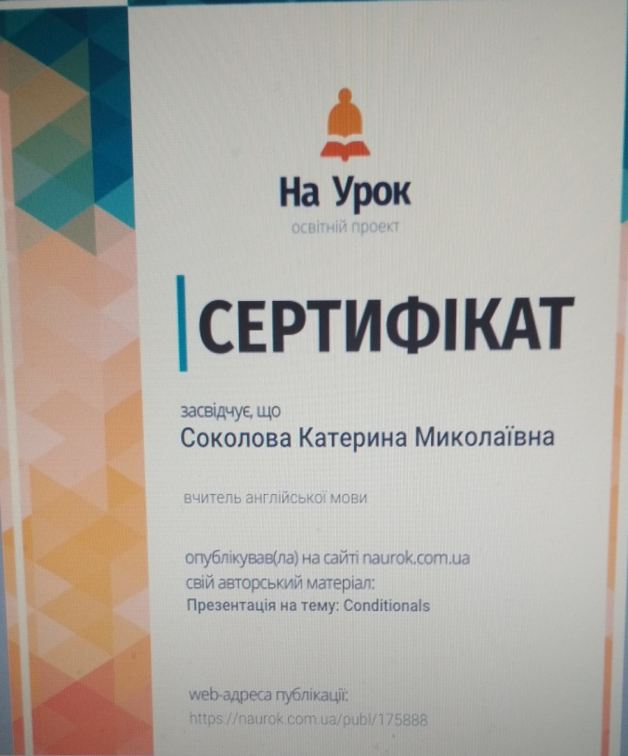
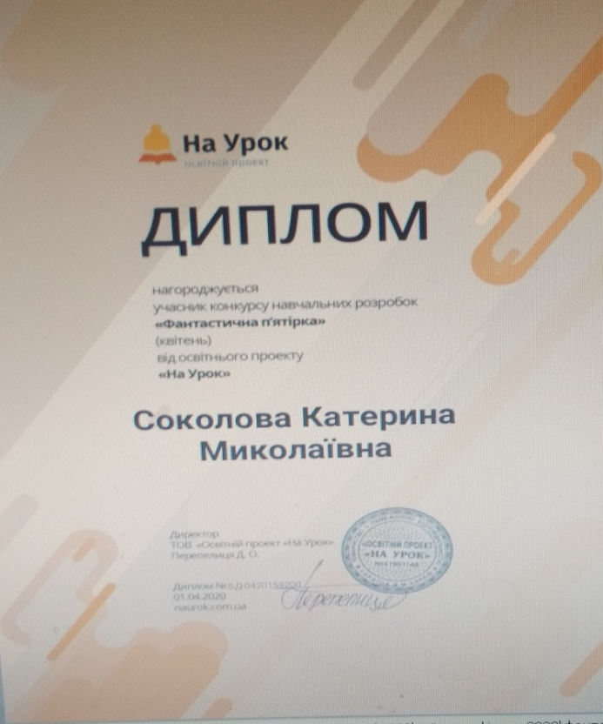
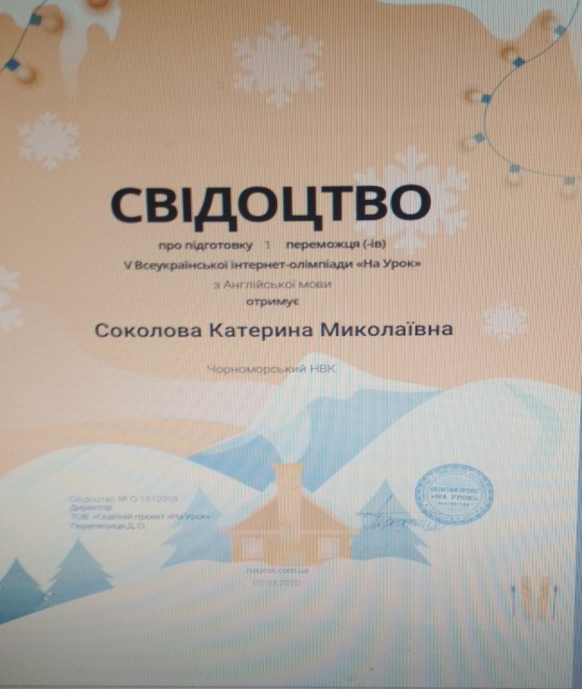
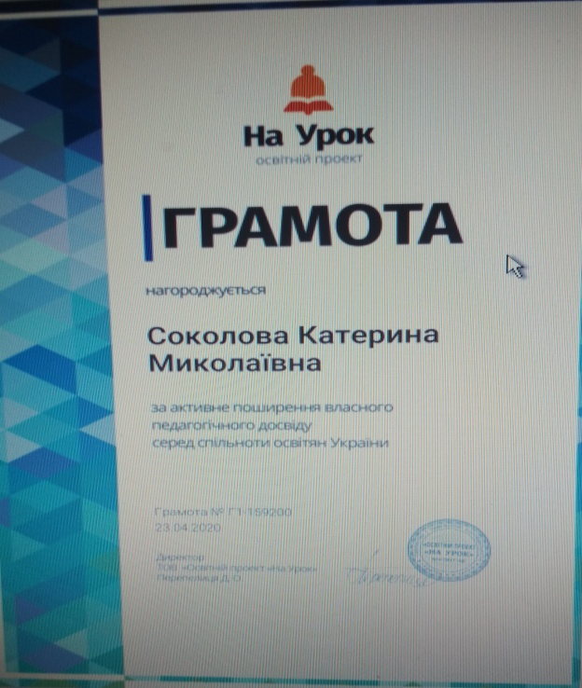
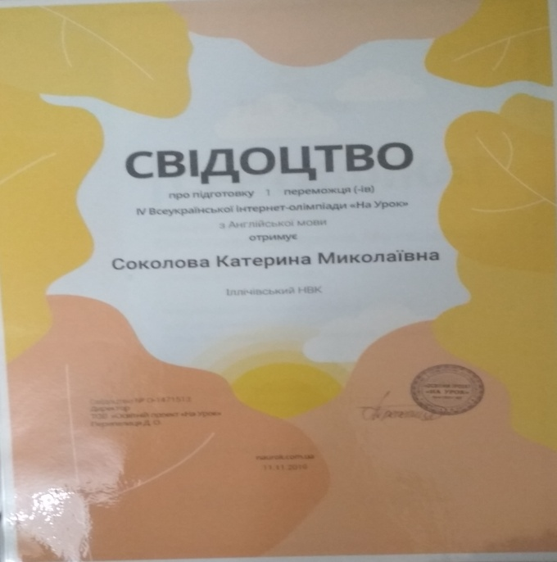

Slide 10
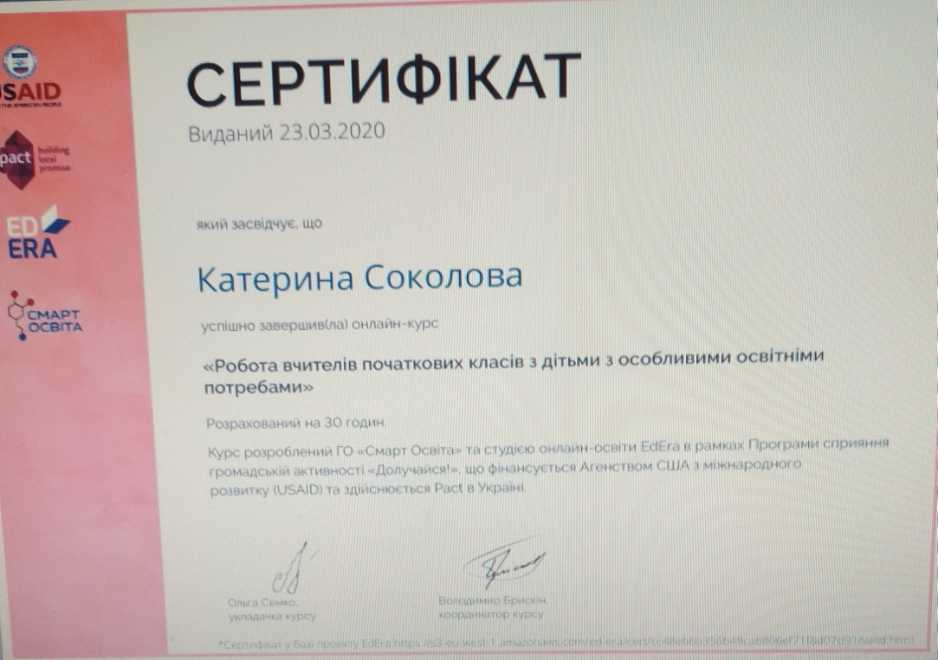
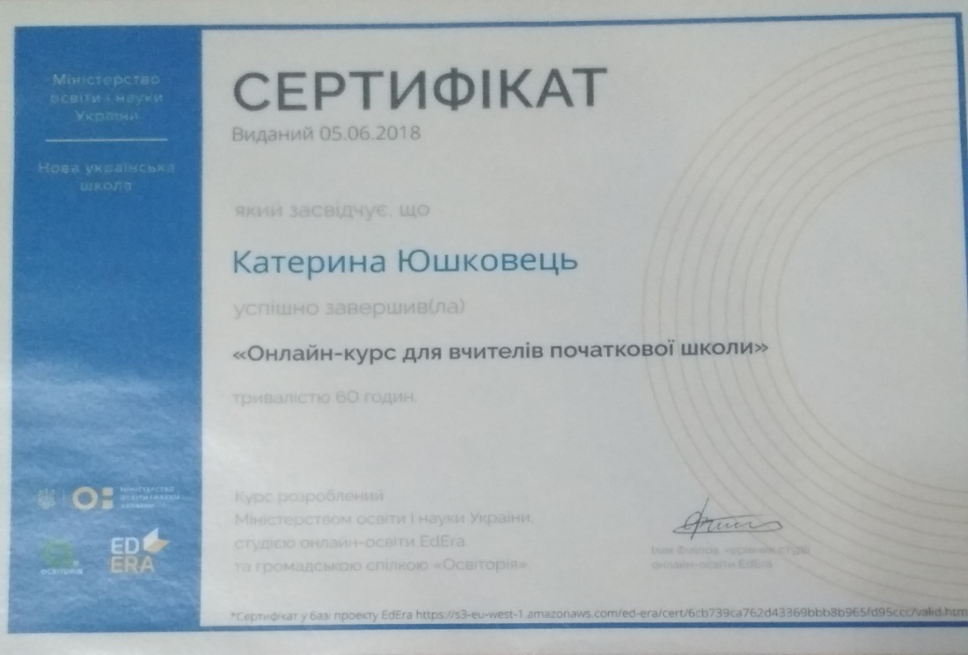
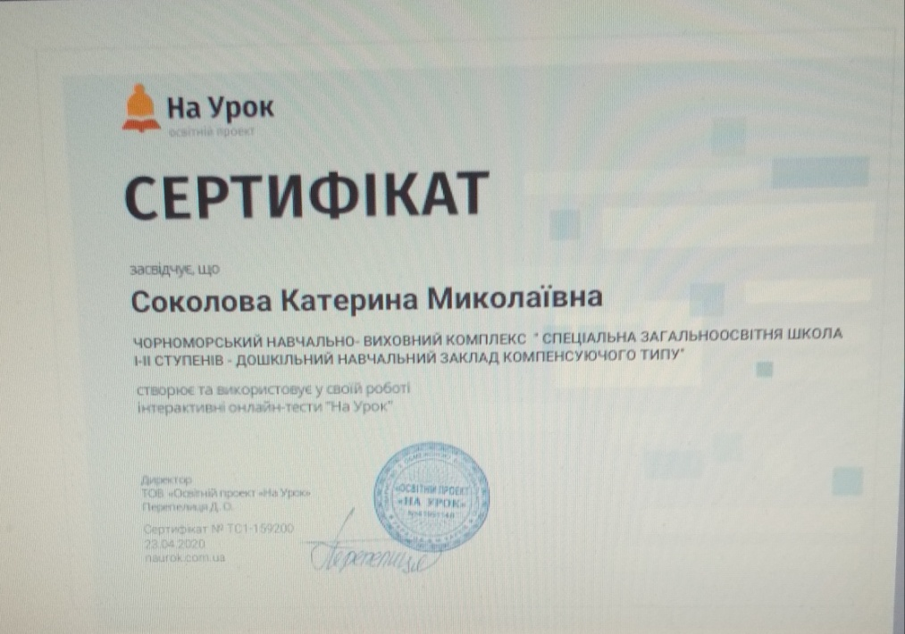

Slide 11
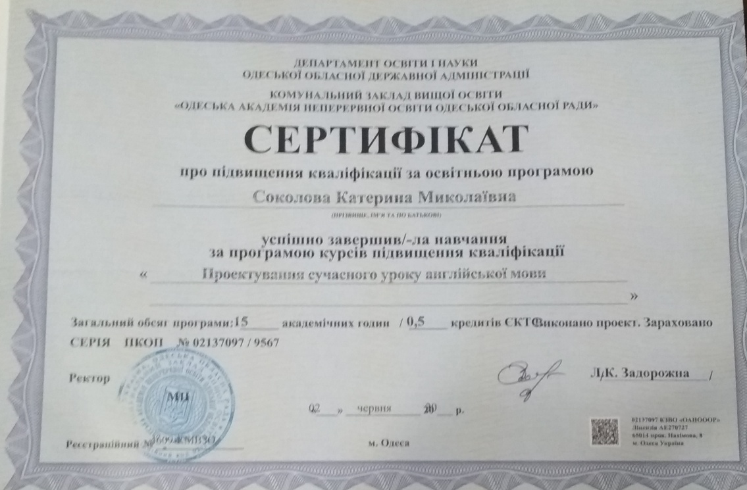
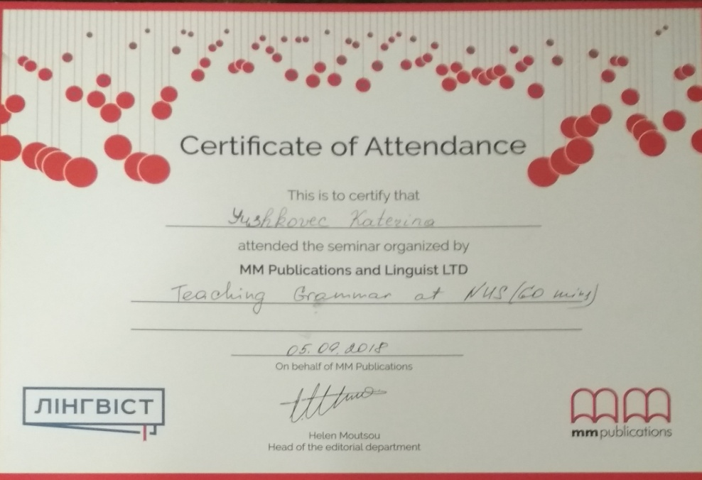
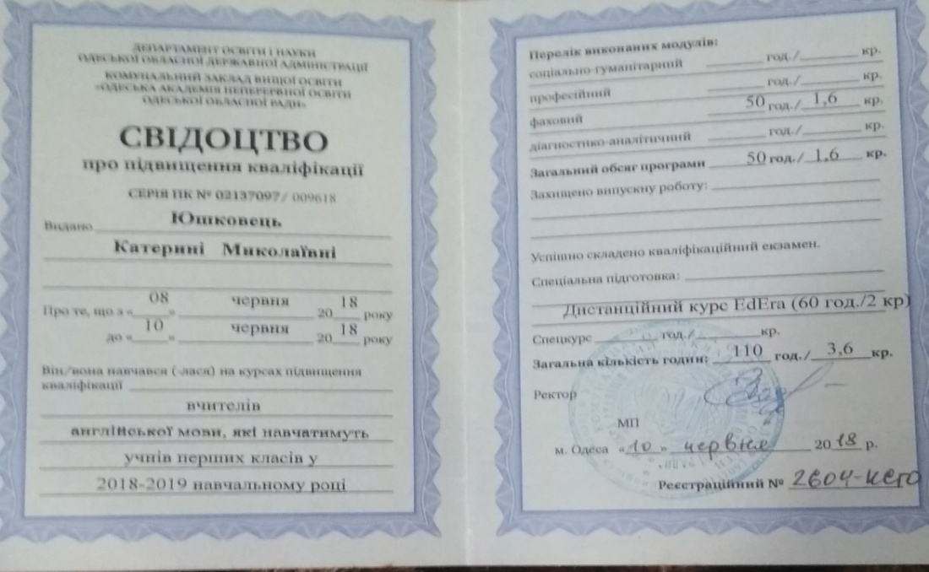
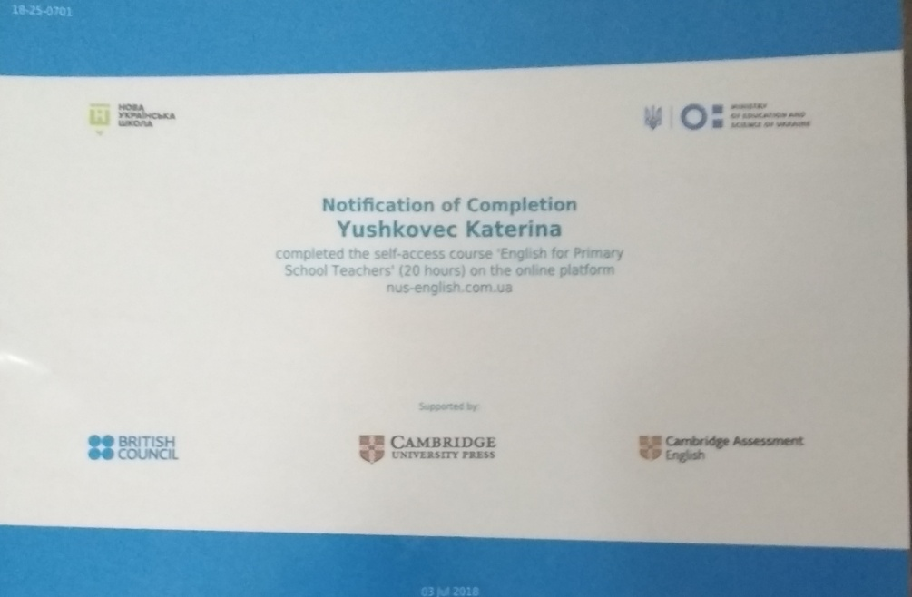

Slide 12
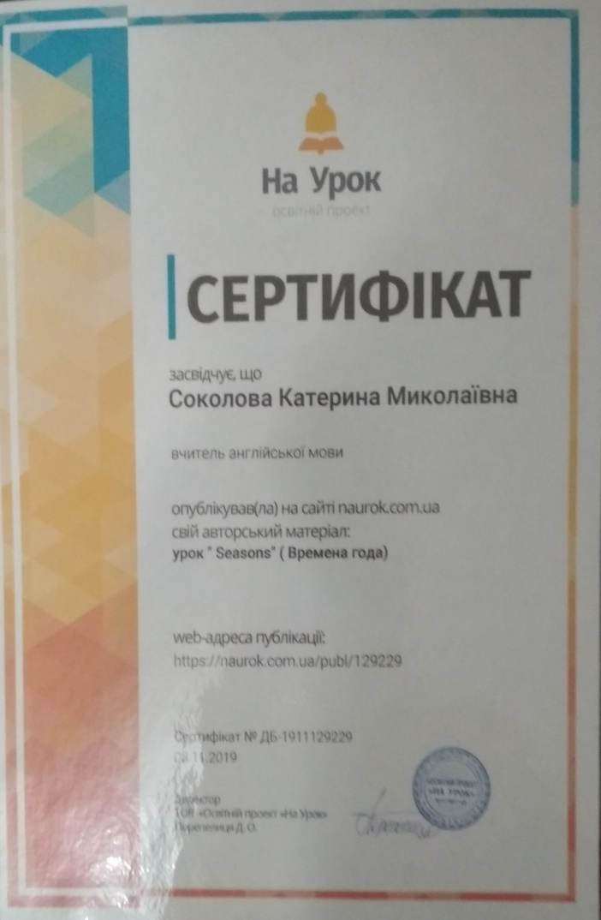
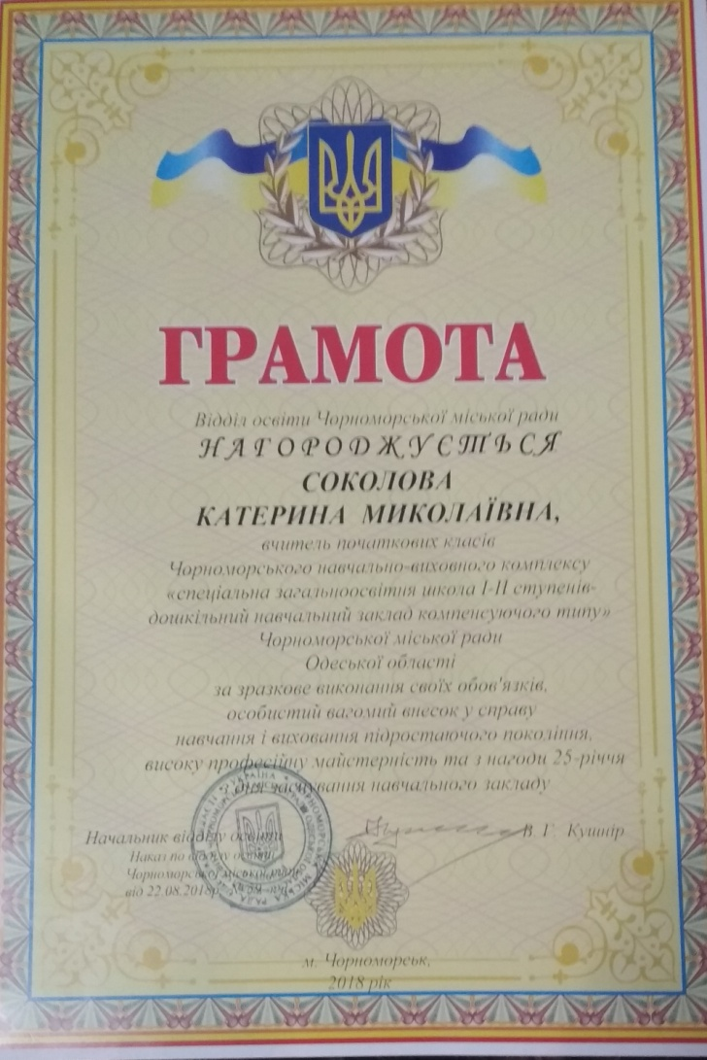
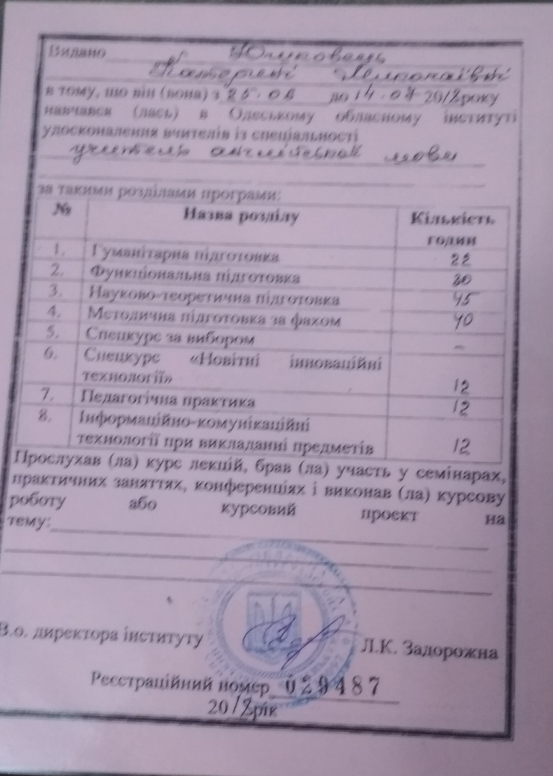

Slide 13
Проблема над якою працюю:
Інноваційні технології викладання англійської мови в НУШ

Slide 14
Мета НУШ
Створити школу, в якій буде приємно навчатися, і яка даватиме учням не лише знання, а й вміння їх застосовувати у житті

Slide 15
Нове на уроках англійської мови
Нові програми та підручники
Зміст навчання
суттєво не змінився
Суттєво змінюється форма навчання
( діяльнісний підхід)
Учень знаходиться
в центрі
навчального процесу
Тематика ситуативного спілкування в підручниках різних авторів ідентична
Послідовність викладення тем може змінюватись

Slide 16
Під час навчання мови потрібно враховувати
психо-фізіологічні особливості учнів
відсутність попереднього навчального досвіду своїх учнів
спиратися на досвід, набутий ними в дошкільний період

Slide 17
Інованційні методи навчання
Ігрові
Інформаційні
Інтерактивні
Метод проектів
Особистісно орієнтоване навчання
Методи розвивального навчання

Slide 18
Підходи іншомовного навчання учнів
Прямий досвід (Total physical response)
Метод розповідання історій (Storytelling)
Використання ритміко-пісенних матеріалів
Метод фоніксів
Комунікативно-ігровий метод навчання

Slide 19
Комунікативно-ігровий метод навчання – основний підход до вивчення іноземної мови
"У дитячому віці гра – це норма, і дитина повинна завжди гратися, навіть коли робить серйозну роботу"
(А. С. Макаренко)
Гра - природнє середовище спілкування дітей

Slide 20
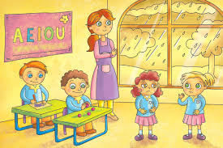
Ігрові завдання
ситуативні;
змагальні;
ритмомузичні ;
художні.

Slide 21
Ігри для активізації лексики
What is missing?
Odd one out
Magic box
Sort it out
Board Pelmanism/Memory
Alphabet Game
Board Scramble
Slam
Naughty colours
Sow grow
Hot Potato
A keyhole
I-Spy
Four-in-row
Bingo
20 Questions
Banana Race

Slide 22
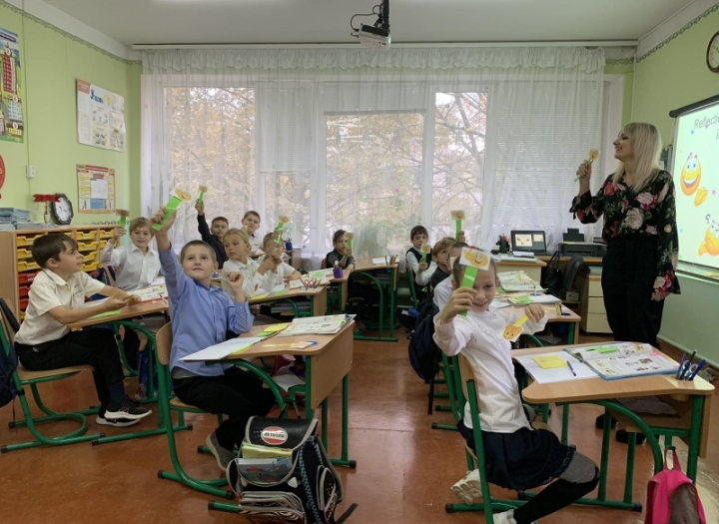
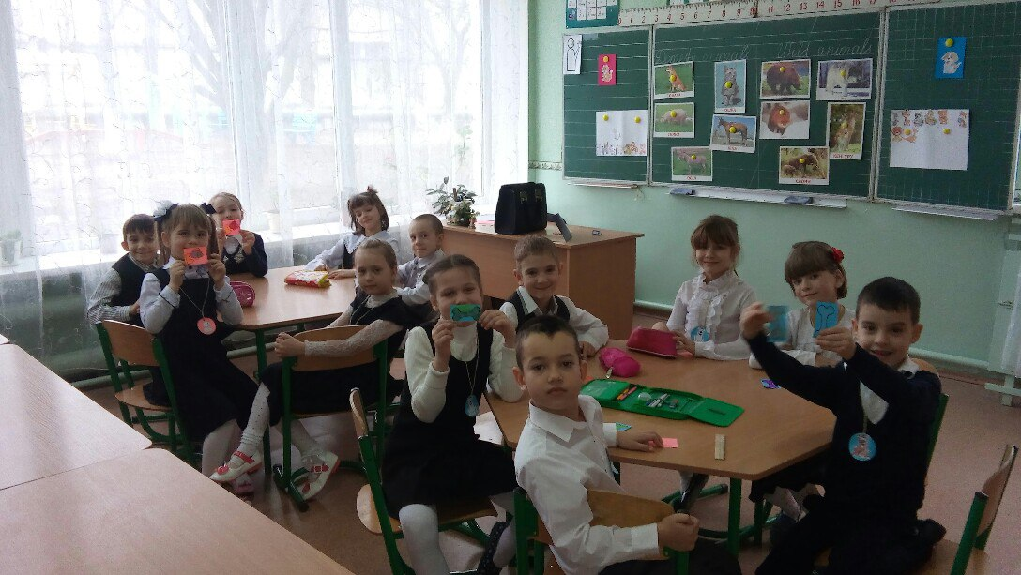
Метод проектів
Індивідуальні проекти:
My family
My pets
My toys
Групові проекти:
My Christmas tree

Slide 23
Висновки
В будь–якій діяльності на уроці учень має перебувати в ситуації успіху , оскільки вона є одним з найвагоміших мотивів для подальшого вивчення іноземної мови
Ігровий матеріал активізує учнів
Інноваційні технології навчання створюють принципово нову освітню сферу

Slide 24
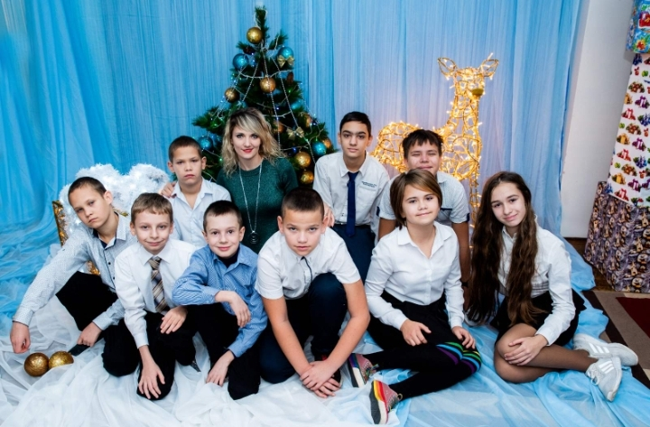
Мій 6 клас

Slide 25
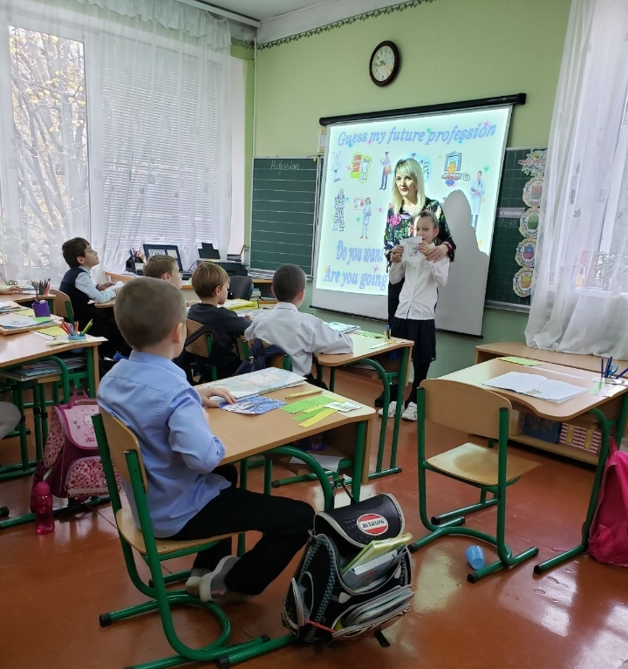
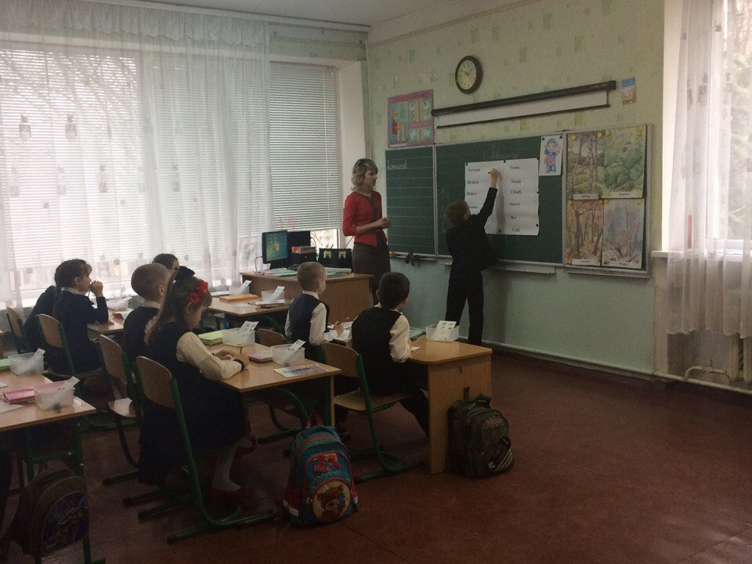
Відкриті уроки з англійської мови

Slide 26
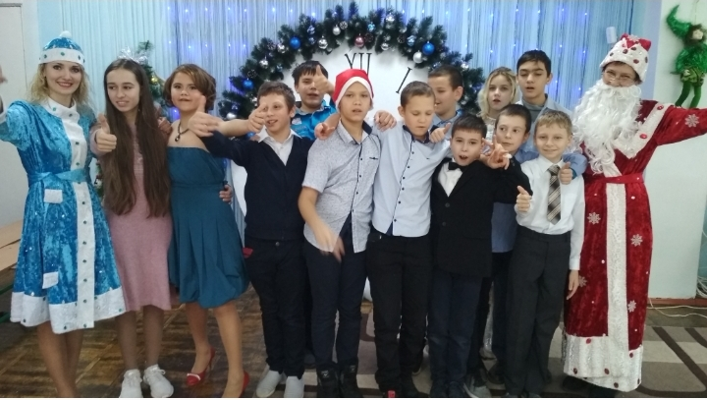
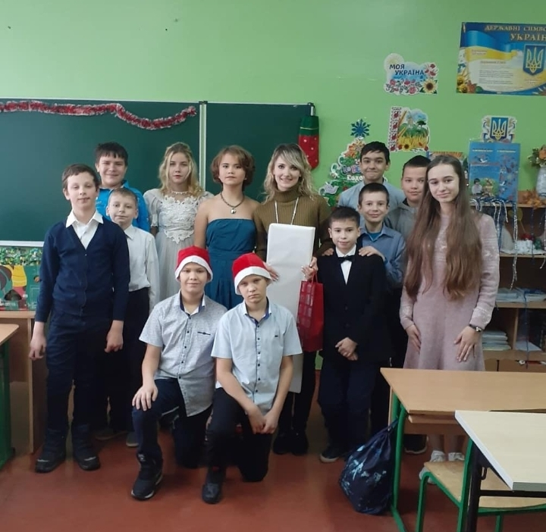
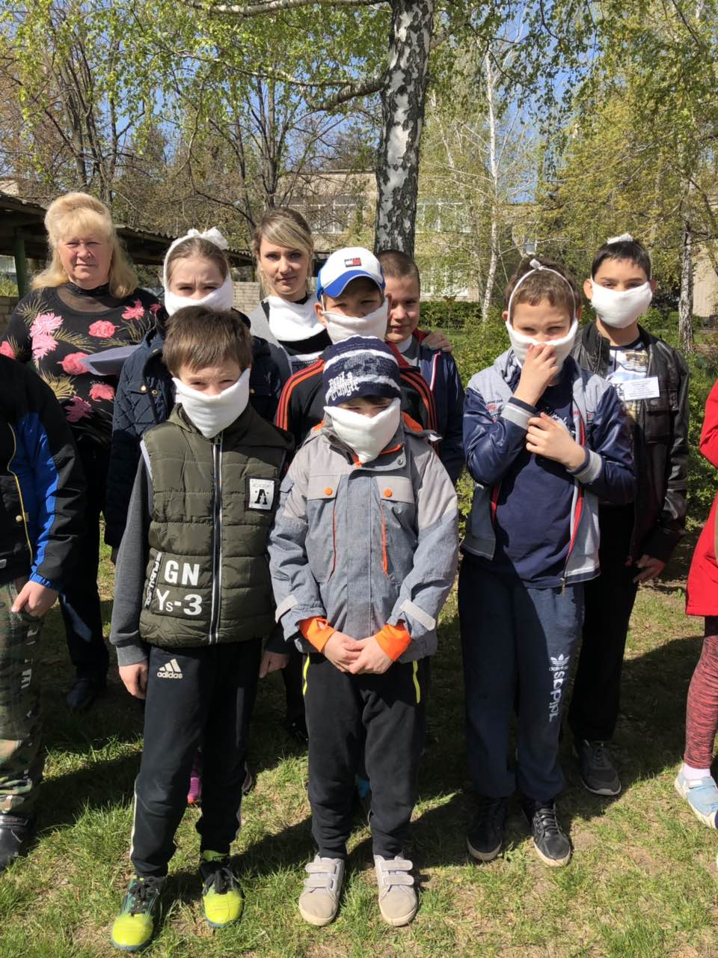
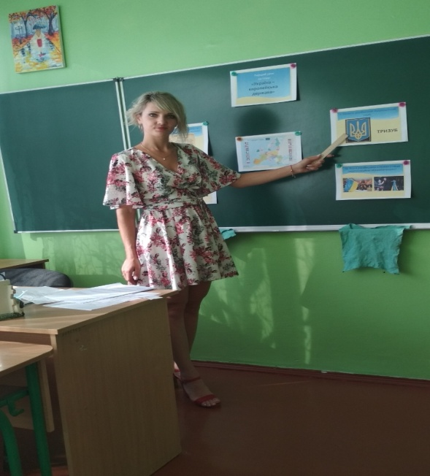
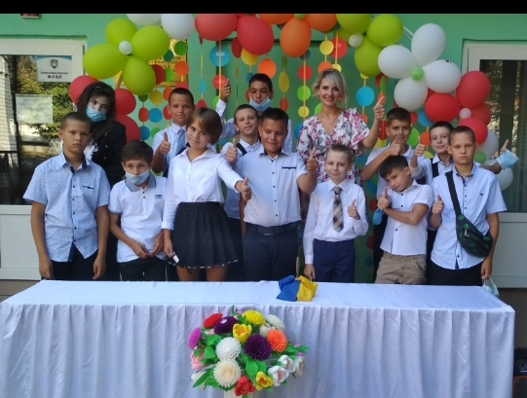
Виховні заходи

Slide 27
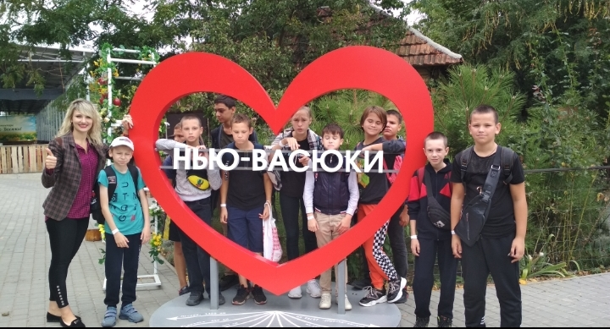
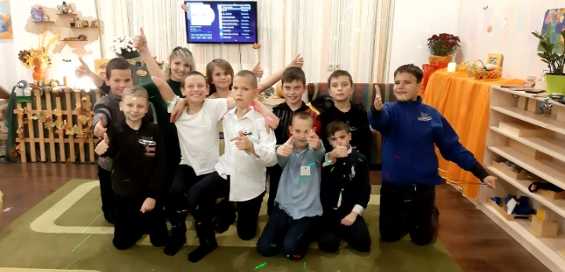
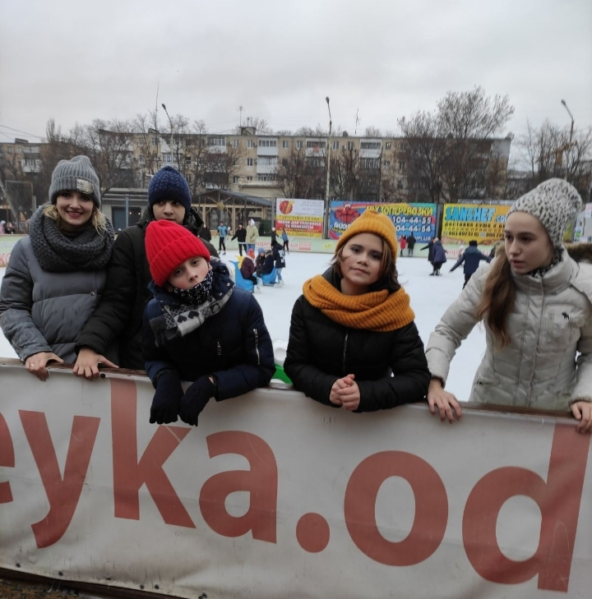
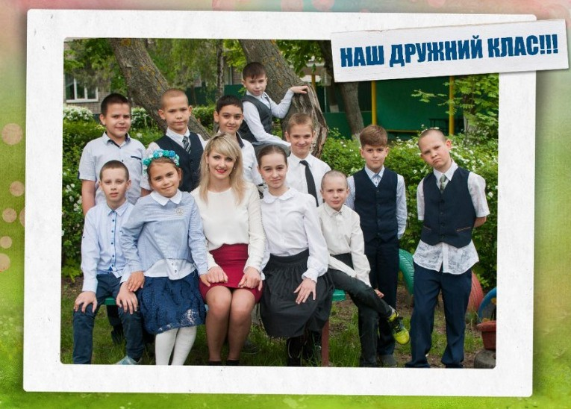
Наші екскурсії

Slide 28
Погляд в майбутнє
Як вчитель вважаю,що головним в процесі
навчання і виховання підростаючого покоління повинні бути ерудиція вчителя, глибока культура, повага і любов до людини, що й визначає характер взаємостосунків з учнями і якість знань, вмінь та навичок дітей

Slide 29
Один мудрець сказав: «Якщо людина
кожного дня, не зважаючи ні на що, буде
виконувати свою роботу - життя наше
зміниться на краще. А сухе дерево, якщо
його щодня поливати, обов’язково
зацвіте...» Тому думаю нам, вчителям,
потрібно частіше згадувати цю заповідь,
щоб не стомитися раніше визначеного
терміну від нашої тяжкої праці, щоб не
тьмянів вогник душі в круговерті
трудових буднів.

